Slide 1
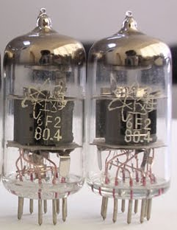
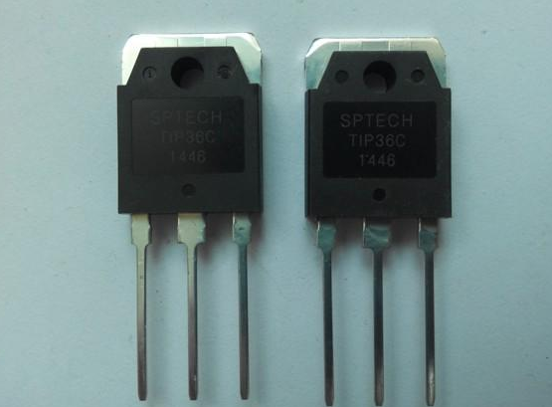
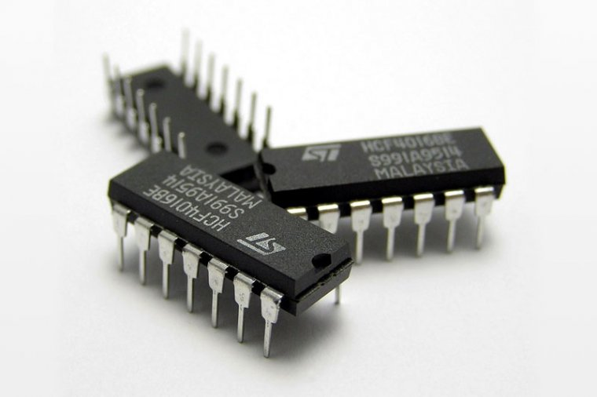
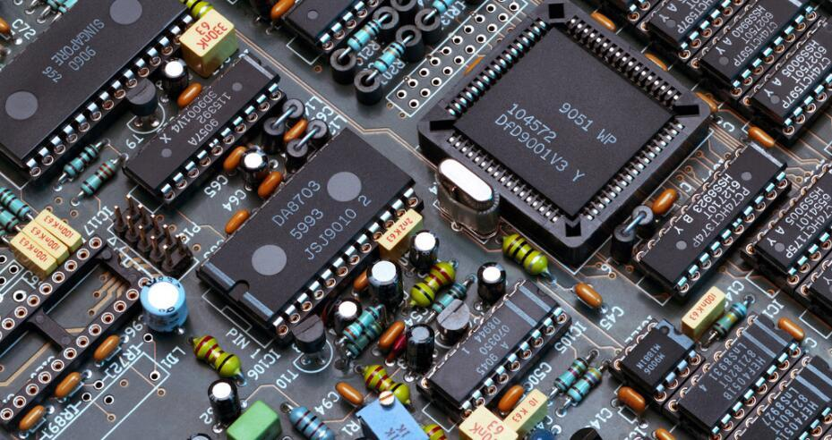
电子管
1946 - 1958
晶体管
1959 - 1964
集成电路
1965 - 1970
超大规模集成电路
1971 – 至今

